Slide 1

számítógépes veszélyforrások

Slide 2






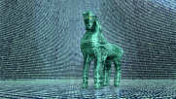


Veszély források
Vírus
Féreg
Kémprogram
Zsarolóprogram
Reklámprogram
Trójai program
Rootkit
Robot

Slide 3

Köszönjük!
Források:
https://digipedia.hu/cikk/veszelyforrasok-a-szamitogepes-kartevok

Slide 4


Slide 5

vírusok
A vírus olyan rosszindulatú szoftver, amely önmagáról másolatokat készít, és – egy másik, látszólag ártalmatlan programba rejtve – a felhasználók által terjed (például fájlmegosztás) azért, hogy káros tevékenységet hajtson végre a számítógépen.

Slide 6


Slide 7
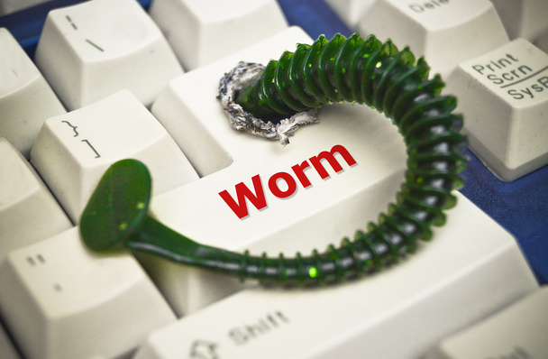
Féreg
Olyan önálló kártevő program, amely replikálja magát annak érdekében, hogy más számítógépekre terjedjen, ahol nem feltétlenül rongálja vagy módosítja a számítógépen tárolt adatokat, azonban – például a sávszélesség fogyasztásával – lassíthatja a hálózatot.

Slide 8


Slide 9

Kémprogram
Ezt a kártevő típust általában információszerzésre használják: tudtunk nélkül figyelik meg a számítógépen végzett tevékenységeinket és gyűjtik az adatainkat.

Slide 10


Slide 11

Zsarolóprogram
A zsarolóprogram célja az anyagi haszonszerzés, ennek érdekében titkosítja az áldozat számítógépén található fájlokat, és korlátozza a számítógéphez vagy adott fájlokhoz való hozzáférést, amíg végül váltságdíjat nem fizet a támadónak.

Slide 12
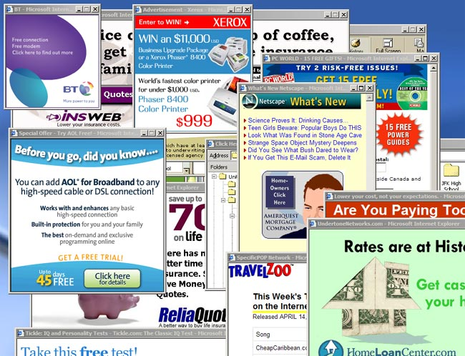

Slide 13
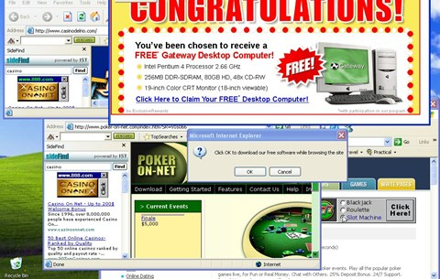
Reklámprogram
Olyan, az interneten terjedő rosszindulatú program, amelynek célja, hogy egy terméket, számítógépes programot, annak készítőjét vagy egy céget reklámozzon. A reklámprogram lehet egyben kémprogram is, aminek segítségével a megszerzett információkat üzleti célokra használják fel, például célzott reklámok létrehozása, felhasználói statisztikák, profilok készítése stb.

Slide 14
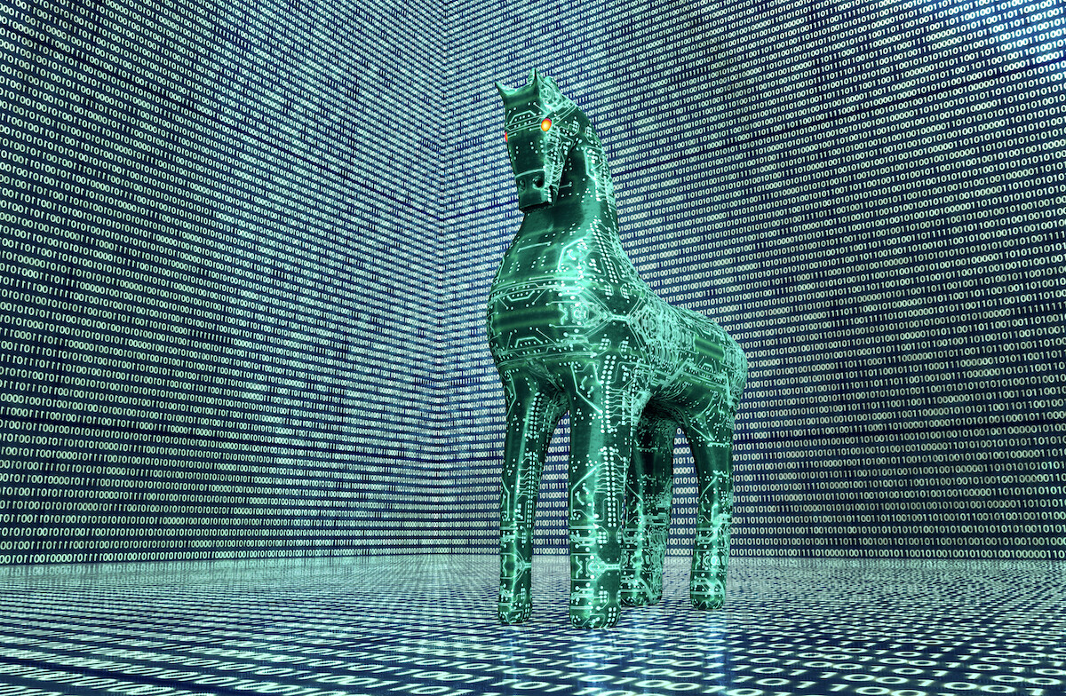

Slide 15

Trójai program
Legitim szoftvernek álcázza magát, terjedése főként az emberi hiszékenységnek köszönhető. Nem feltétlenül tartalmaz rosszindulatú programkódokat, azonban – egy úgynevezett hátsó kapu telepítésével – utat nyit a támadóknak a számítógépünkhöz való hozzáféréshez. Az egyszerűbb trójai programok csak kívülről tűnnek hasznosnak, míg fejlettebb változataik a kémkedés mellett valóban képesek az ígért funkciók elvégzésére is.

Slide 16


Slide 17
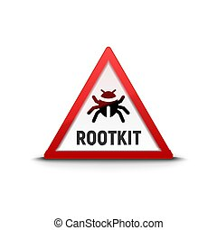
Rootkit
Olyan káros program, amely a támadónak hozzáférést biztosít a rendszerhez, és az a célja, hogy a számítógépre települt vírusokat rejtve tartsa a felhasználó elől. Elrejthetik a futó folyamatokat és annak fájljait, valamint néhány változat képes ellenállni a különböző eltávolítási módszereknek is.

Slide 18


Slide 19

Robot
Lehetővé teszi a támadónak, hogy távolról irányítsa és valamilyen – általában rosszindulatú – tevékenységre használja fel a számítógépünket. A sok robot összességét botnetnek nevezzük, amely képes lehet túlterhelni a hálózatot az elosztott szolgáltatásmegoldásos támadás során.

